Slide 1
Kvinnliga könsstympning och manliga omskärelse.
Anders Inghage.
Kurs Naturkunskap 1a,1b
2018-10-05
RIM AZZOU

Slide 2
Könsstympning :
Beteckning ”kvinnliga könsstympning” innehåller ingrepp som görs på olika sätt mot både flickors från 4 till 14 år och även kvinnors könsorgan . Detta smärtsamma ingreppen ger Allvarliga konsekvenser på både fysiskt och psykiskt.

Slide 3
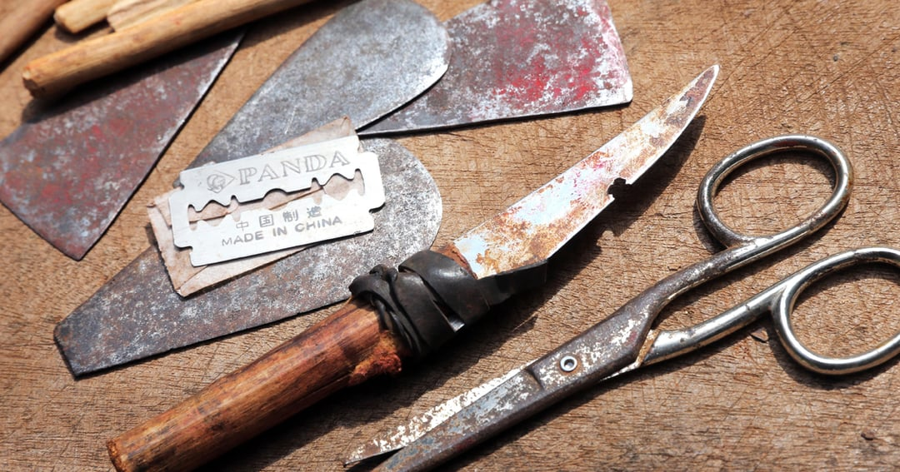
Vad är könsstympning för något?
Fysiskt betyder det att skära bort delar av kvinnans yttre könsorgan (vagina)
Oftast görs ingreppen inom smutsig miljö med t.ex. knivar, rakblad och glass kärvar utan tvättade händer eller sterila medel, vilket leder till ökade risker för könsstympade att drabbas av infektioner, komplikationer, blödningar eller sjukdomar.

Slide 4
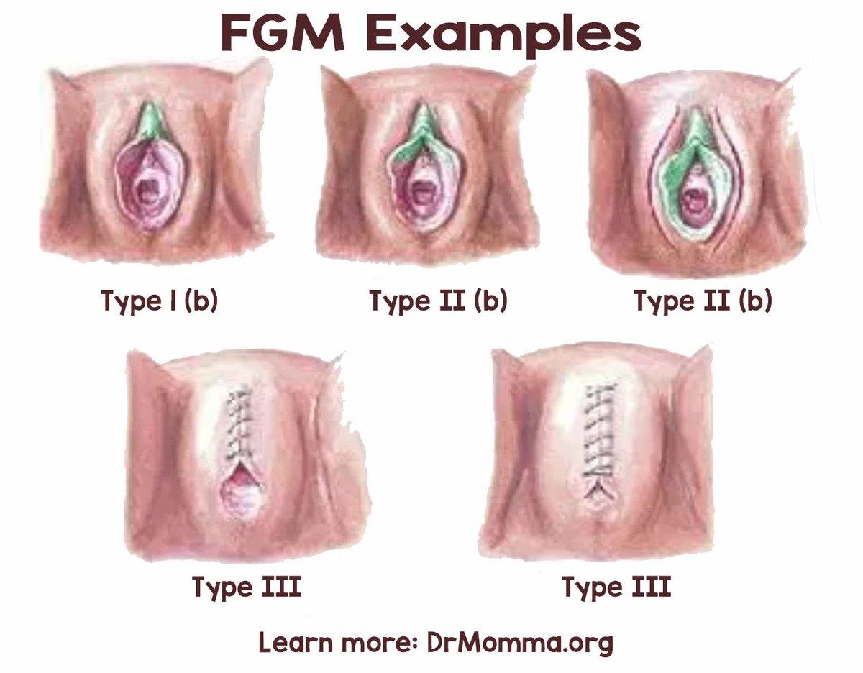
Ett ingrepp till är att man kan sy ihop stora delar av den vaginala öppningen så att den endast blir några millimeter stora. Detta blir svårt för urin och menstuationsblad att passera. Vilket leder till Återkommande urinvägsinfektioner och andra fysiska problem samt svåra komplikationer vid graviditet och förlossning.

Slide 5
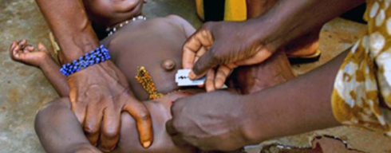
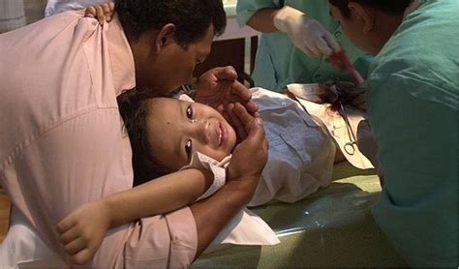
En del flickor eller Kvinnor dör p.g.a detta och de andra blir traumatiserade och får det svårt med Sexuella samlivet både fysiskt och psykiskt. Det är som omänskliga och synd med Könsstympningen är att det oftast görs utan bedövning.

Slide 6
Enligt UNICEF som uppskattar att mer än 200 miljoner flickor och kvinnor som lever idag i sina samhälle har utsatts för en form av könsstympning i Östra, västra, och andra nordöstra Afrika, USA, Europa, Mellanöstern och många olika platser runt om i världen. Ca 44 miljoner av dessa 200 är flickor under 15 år.

Slide 7
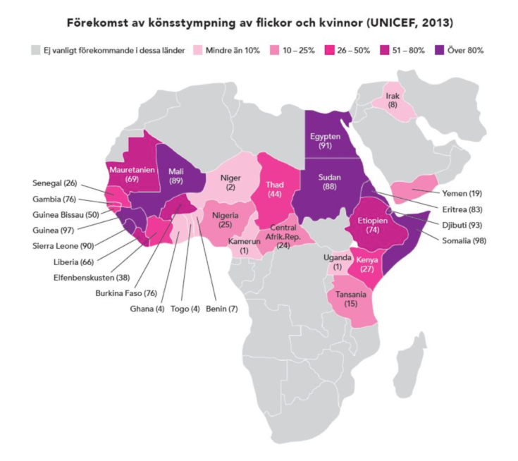
Varför görs könsstympning?
Många tycker att Religion är det första skälet men det egentligen finns inget riktigt skrift bevis på någon religion som stödjer könsstympningen av flickor utan människor som brukar göra det som en tradition eller en sed.
t.ex. I vissa samhällen vill man gifta sig med en oskuld , då med könsstympningen blir man säkrare eller kan man säga ha garanti att hon är oskuld, i de samhällena tycker människor eller föräldrarna genom att kvinnliga könsstympningen skyddad dem flickorna mot promiskuitet och sexuell lusta.
Där blir oftast kvinnor som inte skärs bort sina könsorgan ogiftiga och har en Fullt och äckligt kvinnligt könsorgan tycker de.

Slide 8
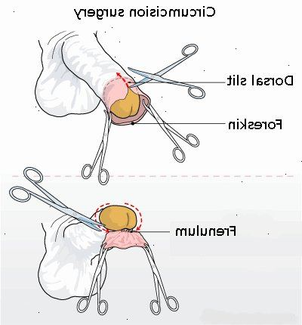
Manliga omskärelse :
Beteckning ”manliga omskärelse” är en form av angrepp som görs för pojkar som är över 2 månader. Detta görs främst av religiösa och kulturella skäl. I undantagsfall kan man göra manliga omskärelse av medicinska skäl.
Omskärelsen är en väldig gamla tradition. Där borttagande av förhud runt yttre del av penisen som.
Där tycker folk och föräldrar att den inte påverkar hälsan särskilt om operationen görs inom ren miljö och sterila medel.

Slide 9
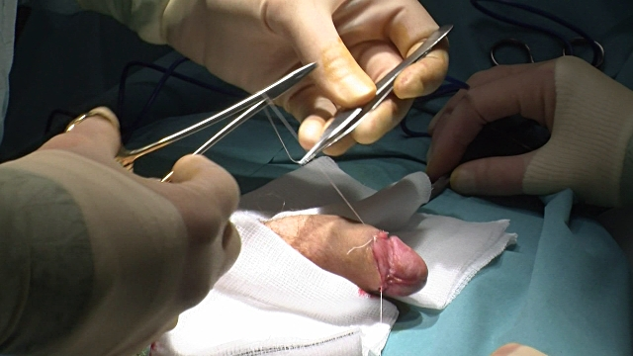
Vissa studier säger att manlig omskärelse kan minska risker för infektioner och ge ökad sexuell njutning exakt tvärtemot konsekvenser för kvinnliga könsstympning.
Enligt 1177 vårdguiden säger att förhuden finns för att skydda ollonet, eftersom är det ett tunt och känsligt område så om man tar bort stora delar av förhuden blir det inte skydd som tidigare.

Slide 10
Enligt lag i Sverige är det tillåtet med manliga omskärelse men måste göra operationen inom ren miljö t.ex. inom vård eller privat kirurgmottagning.
I Sverige är kvinnliga könsstympning olagligt och har varit förbjudet i Sverige sedan 1982 samt det leder till mellan 2 eller 4 fängelse.

Slide 11
Källa:
Kvinnlig könsstampnying ger flickor men för livet :
https://unicef.se/fakta/kvinnlig-konsstympning
kvinnliga könsstympning :
http://www.mimersbrunn.se/article?id=4939
Tillägg uppdaterade: 2018-06-11. Manusunderlag: Josefin Svensson, barnmorska, Region Östergötland. Könsstympning och omskärelse av flickors underliv :
https://www.1177.se/Ostergotland/Fakta-och-rad/Sjukdomar/Konsstympning---omskuren-kvinna/
kvinnlig könsstympning uppmärksammas världen över. Svt nyheter Publicerad 6 februari 2018 :
https://www.svt.se/nyheter/lokalt/ost/konsstympning-uppmarksammas
SFS nr : 2001:499 :
https://www.riksdagen.se/sv/dokument-lagar/dokument/svensk-forfattningssamling/lag-2001499-om-omskarelse-av-pojkar_sfs-2001-499
Departement/myndighet : Socialdepartementet Utfärdad : 2001-06-07
Ändrad : t.o.m. SFS 2017:48
Ändringsregister : SFSR (Regeringskansliet)
Källa : Fulltext (Regeringskansliet) .
Lag (2001:499) om omskärelse av pojkar
stoppa könsstympning :
https://plansverige.org/stoppa-konsstympning/?src=SNO1217&src=SNO1217&msclkid=019b0ff4a6c71440b1f5544fe045d55d

